Slide 1





Un
Cuento
de
NAVIDAD
Paulo Coelho
JOSE LUIS

Slide 2
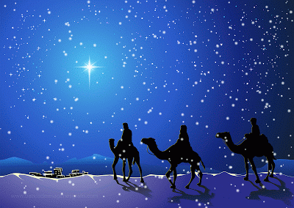


Slide 3

Cuenta una leyenda que, en el país que hoy conocemos como Austria, era costumbre que la familia Burkhard (compuesta por un hombre, una mujer y un niño) animase las ferias navideñas recitando poesías, cantando baladas de antiguos trovadores, y haciendo malabarismos que divertían a todo el mundo.

Slide 4
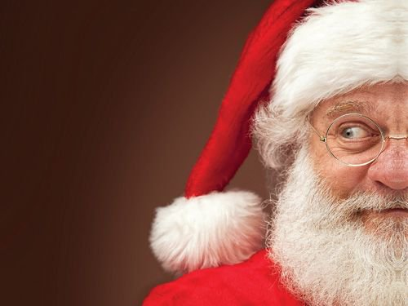
Por supuesto, nunca sobraba dinero para comprar regalos, pero el hombre siempre le decía a su hijo:
-¿Tú sabes por qué el saco de Papá Noel nunca termina de vaciarse, con la de niños que hay en el mundo? Pues porque, aunque está lleno de juguetes, a veces también deben entregarse algunas cosas más importantes,
que son los llamados “regalos invisibles “.

Slide 5
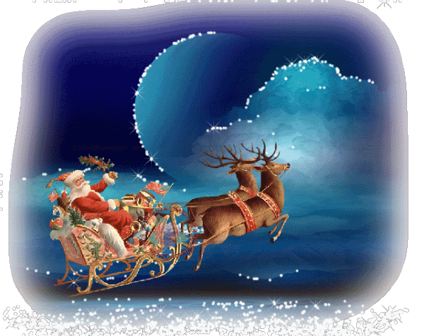

Slide 6
A un hogar dividido, él lleva armonía y paz en la noche más santa del año cristiano. Donde falta amor, él deposita una semilla de fe en el corazón de los niños. Donde el futuro parece negro e incierto, él lleva la esperanza. En nuestro caso, cuando Papá Noel nos viene a visitar, al día siguiente todos
nos sentimos contentos por continuar vivos y por poder realizar nuestra trabajo,
que es el de alegrar a
las personas. Que esto
nunca se te olvide.

Slide 7
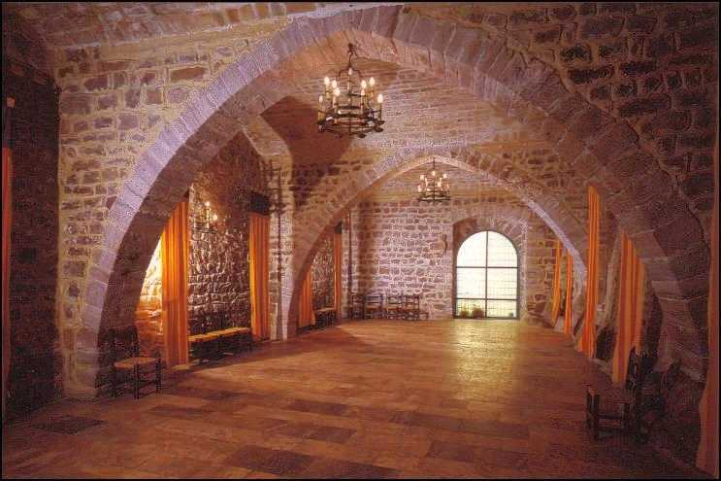
Pasó el tiempo, el niño se transformó en un muchacho, y cierto día la familia pasó por delante de la imponente abadía de Melk, que acababa de ser construida.El joven Buckhard quería quedarse allí. Los padres comprendieron y respetaron su deseo. Llamaron a la puerta del convento, que aceptaron al joven Buckhard como novicio.

Slide 8
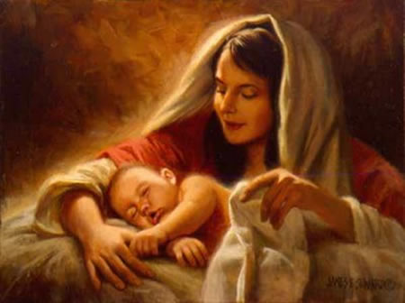
Llegó la víspera de la Navidad y, justamente ese día, se obró en Melk un milagro muy especial: Nuestra Señora, llevando al Niño Jesús en brazos, decidió bajar a la Tierra para visitar el monasterio.

Slide 9
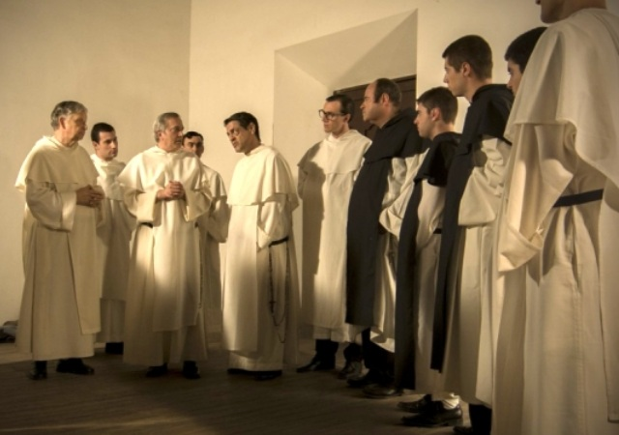
Sin poder disimular su orgullo, todos los religiosos hicieron una gran fila, y cada uno de ellos se iba postrando ante la Virgen, procurando homenajear a la Madre y al Niño.

Slide 10
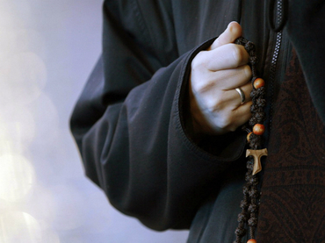

Slide 11
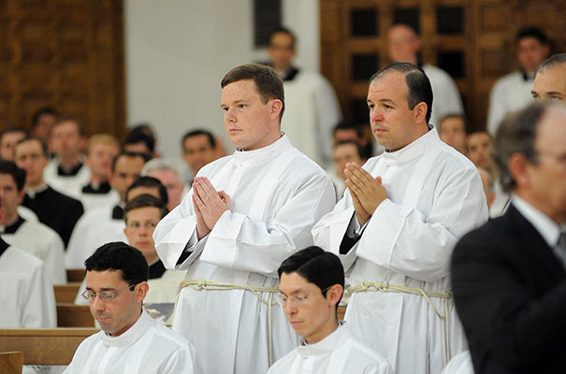
Al final de la fila, el joven Buckhard aguardaba ansioso. Sus padres eran personas simples, y sólo le habían enseñado a lanzar bolas a lo alto para hacer con ellas algunos malabares.

Slide 12
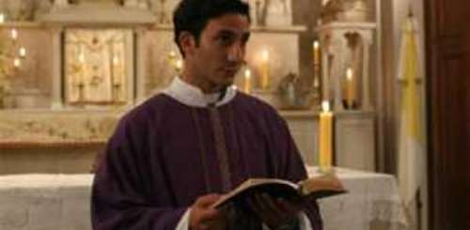
Al final de la fila, el joven Buckhard aguardaba ansioso. Sus padres eran personas simples, y sólo le habían enseñado a lanzar bolas a lo alto para hacer con ellas algunos malabares.
Cuando le tocó el turno, los otros religiosos querían poner fin a los homenajes, pues el antiguo malabarista no tenía nada importante que decir, y podría dañar la imagen del convento. Sin embargo, también él sentía en lo más hondo una fuerte necesidad de ofrecerles a Jesús y a la Virgen algo de sí mismo.

Slide 13
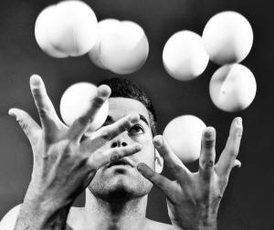
Avergonzado, sintiendo la mirada recriminatoria de sus hermanos, se sacó algunas naranjas de los bolsillos y comenzó a arrojarlas hacia arriba para atraparlas a continuación, creando un bonito círculo en el aire.

Slide 14
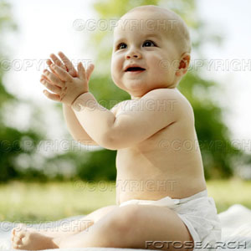
Fue sólo entonces cuando el Niño Jesús empezó a aplaudir de alegría en el regazo de Nuestra Señora. Y fue sólo a este muchacho a quien la Virgen María le extendió los brazos y le permitió sostener durante un tiempo al Niño, que no dejaba de sonreír.

Slide 16

JOSE LUIS

Slide 17




Accede a la sección que desees desde aquí:
PPS Exclusivos
Dedicatorias | Fechas Especiales | Graciosos | Historia y arte | Lugares | Musicales
Naturaleza y Ciencias | Política | Reflexión | Religiosos | Románticos | Salud
Si deseas recibir pps periódicamente en tu correo electrónico subscríbete aquí:

